Slide 1
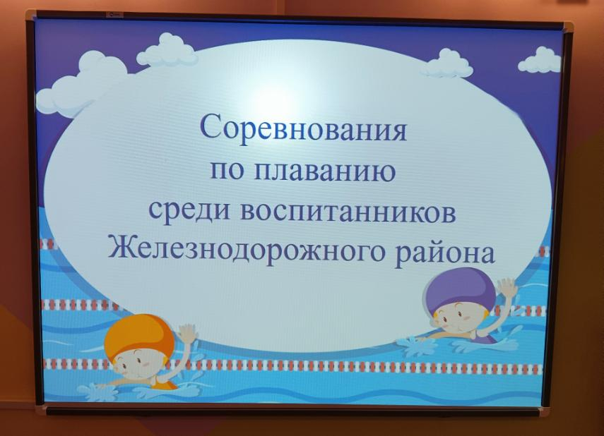
Выполнили: Абрамова С.Г. Лопатина Н.П. Жадан.Е.А.
Выполнили: Абрамова С.Г. Лопатина Н.П. Жадан.Е.А.

Slide 2
Цель: укрепление физического здоровья, содействие полноценному физическому развитию, закаливание и оздоровление ребенка.
Задачи:
1.Закреплять плавательные умения и навыки.
2. Развивать координацию движений при выполнении упражнений в воде.
3. Развивать ловкость быстроту и выносливость.
4. Создавать положительное отношение к спортивным соревнованиям.

Slide 3
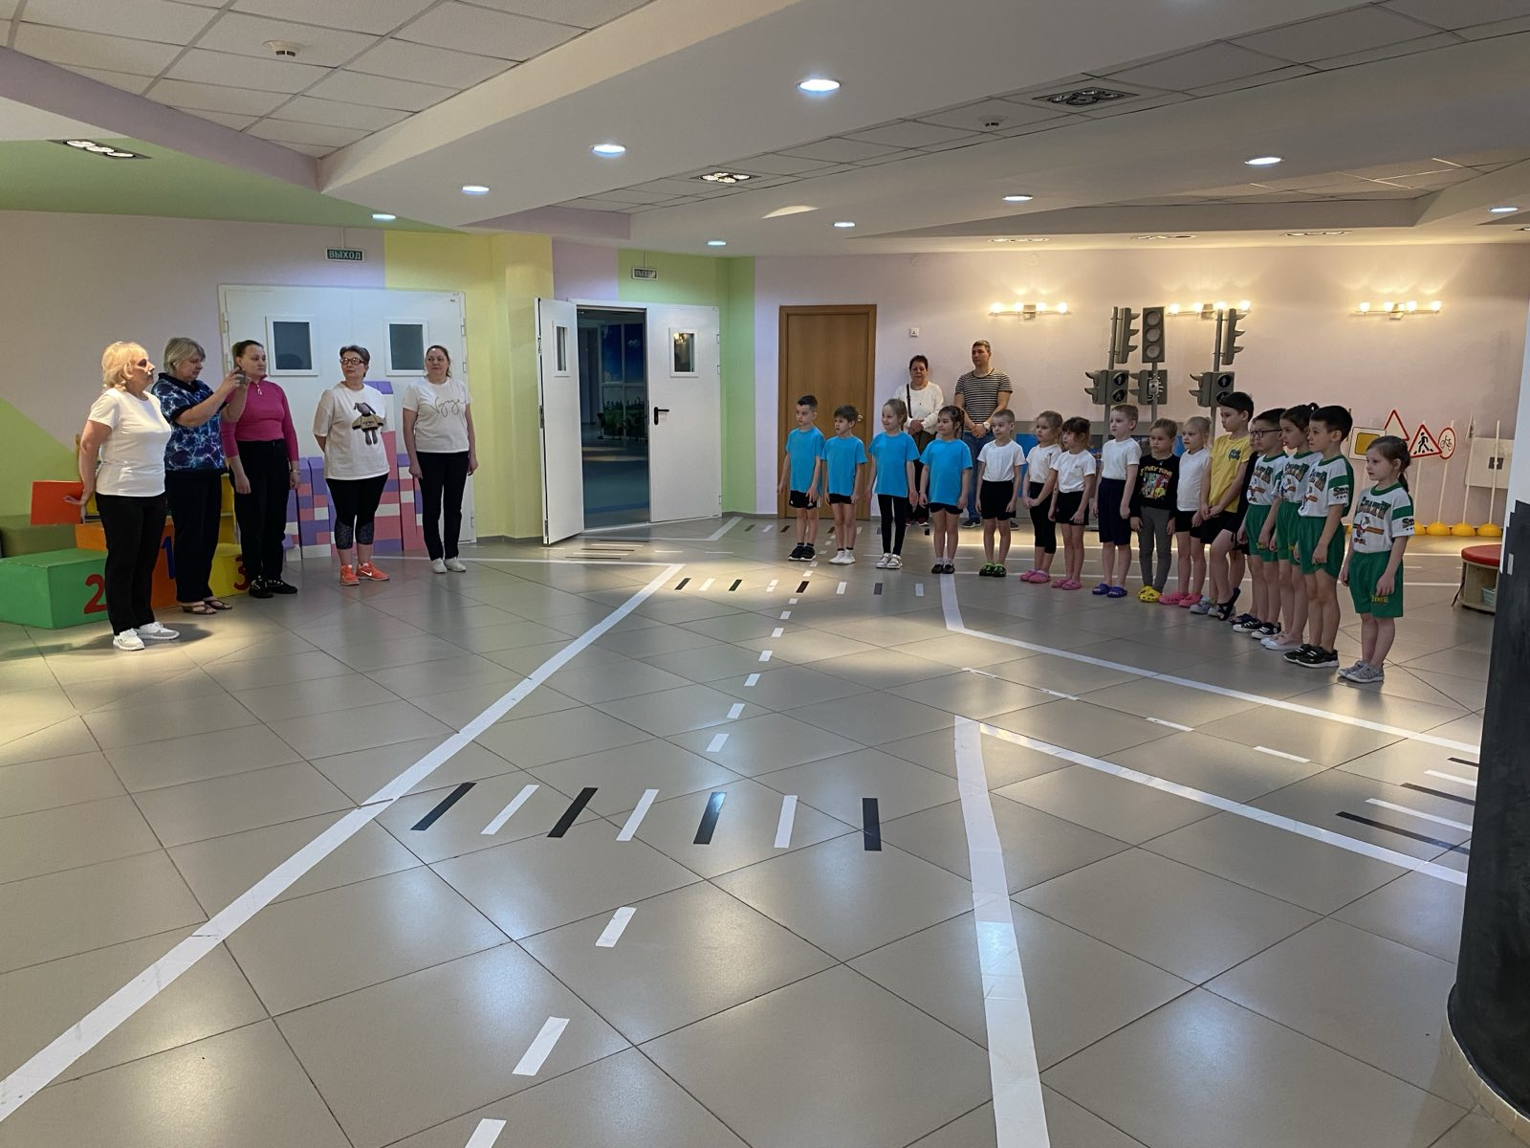
28.03.24г дети МБДОУ 295 участвовали в районных соревнованиях по плаванию

Slide 4
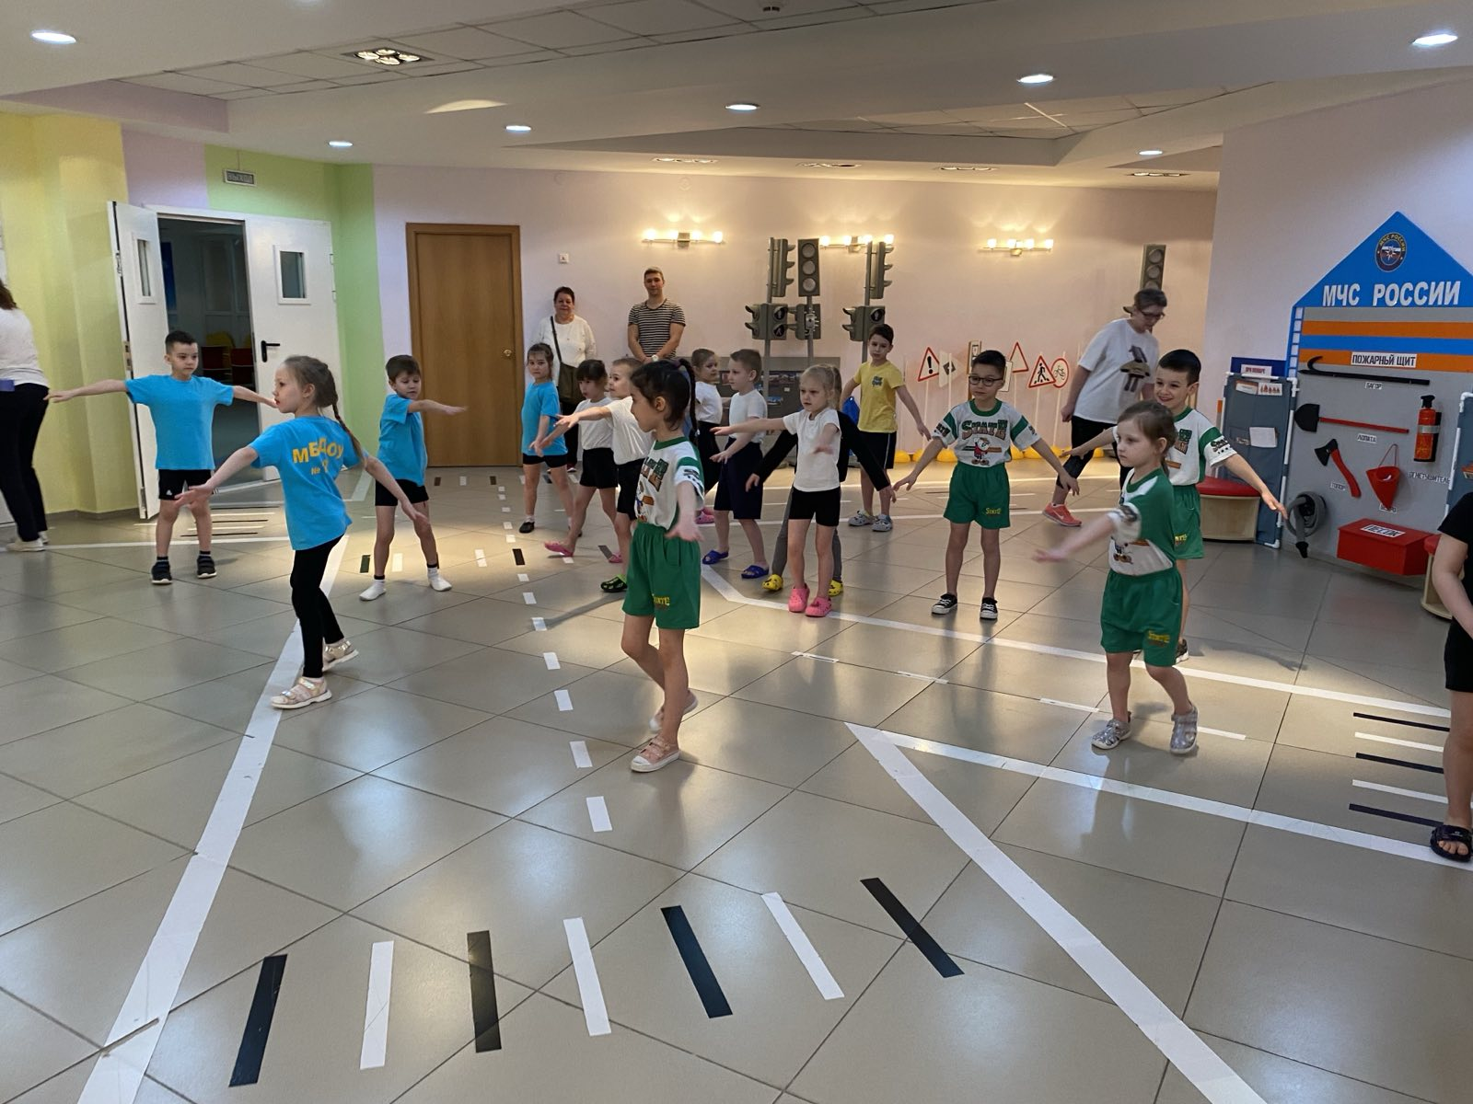
Ребятишки с большой ответственностью готовились к соревнованиям.

Slide 5
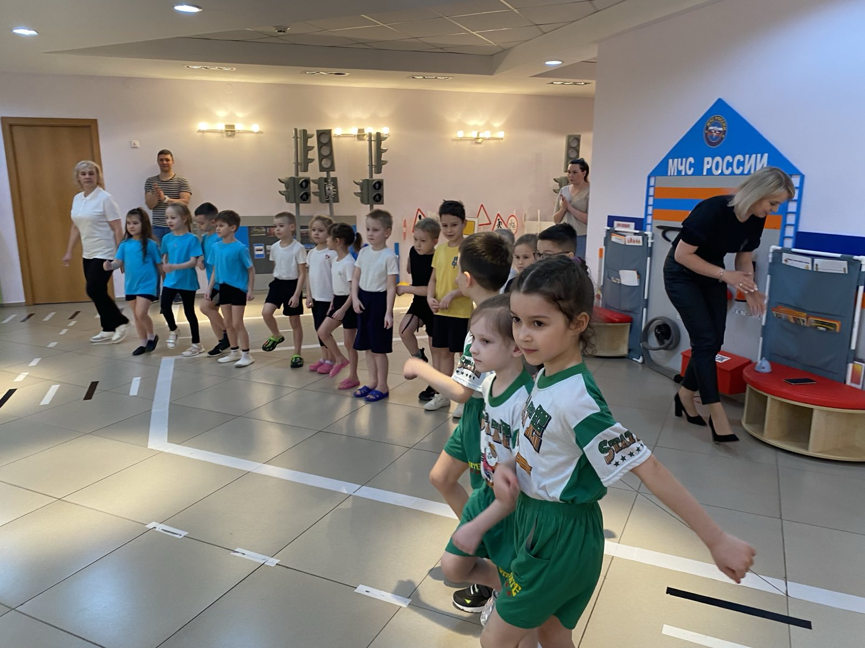
Соревнования проходили в МБДОУ 10, где наших ребятишек встретили очень хорошо.

Slide 6
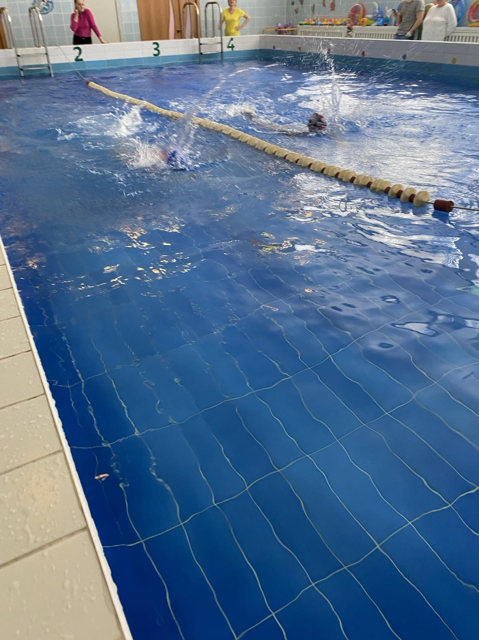
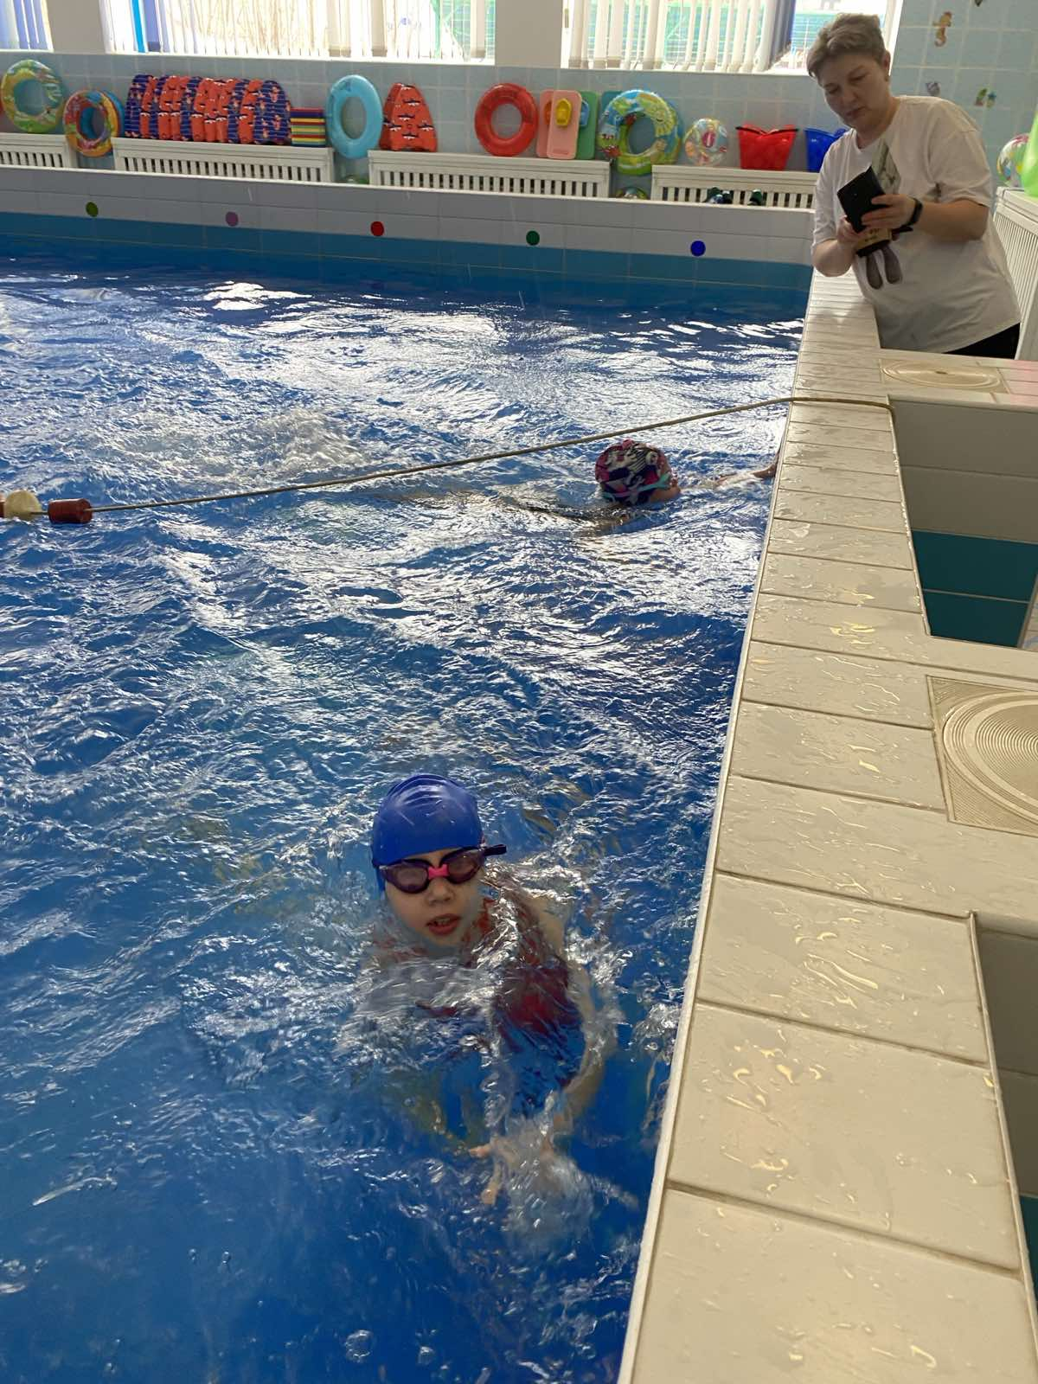
И вот соревнования начались.

Slide 7
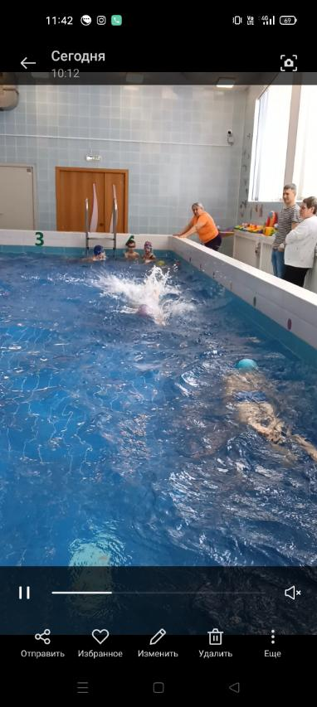
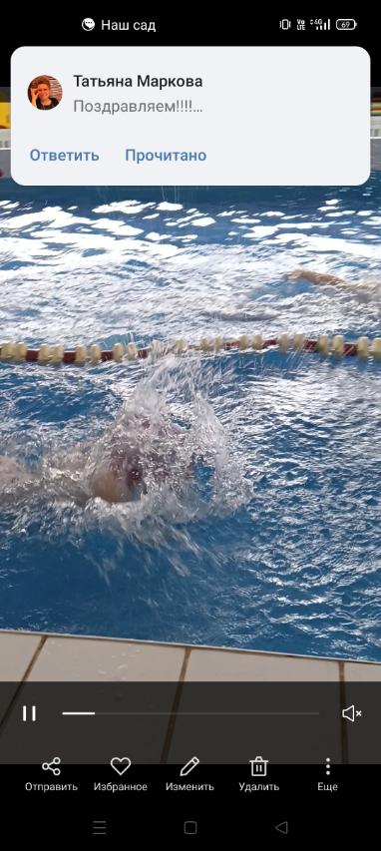
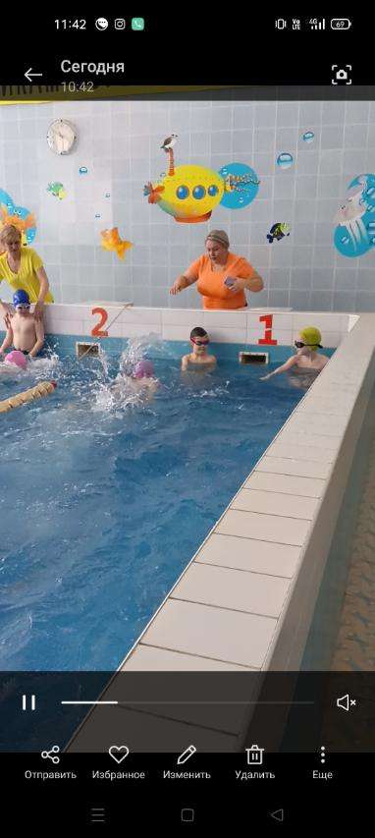

Slide 8
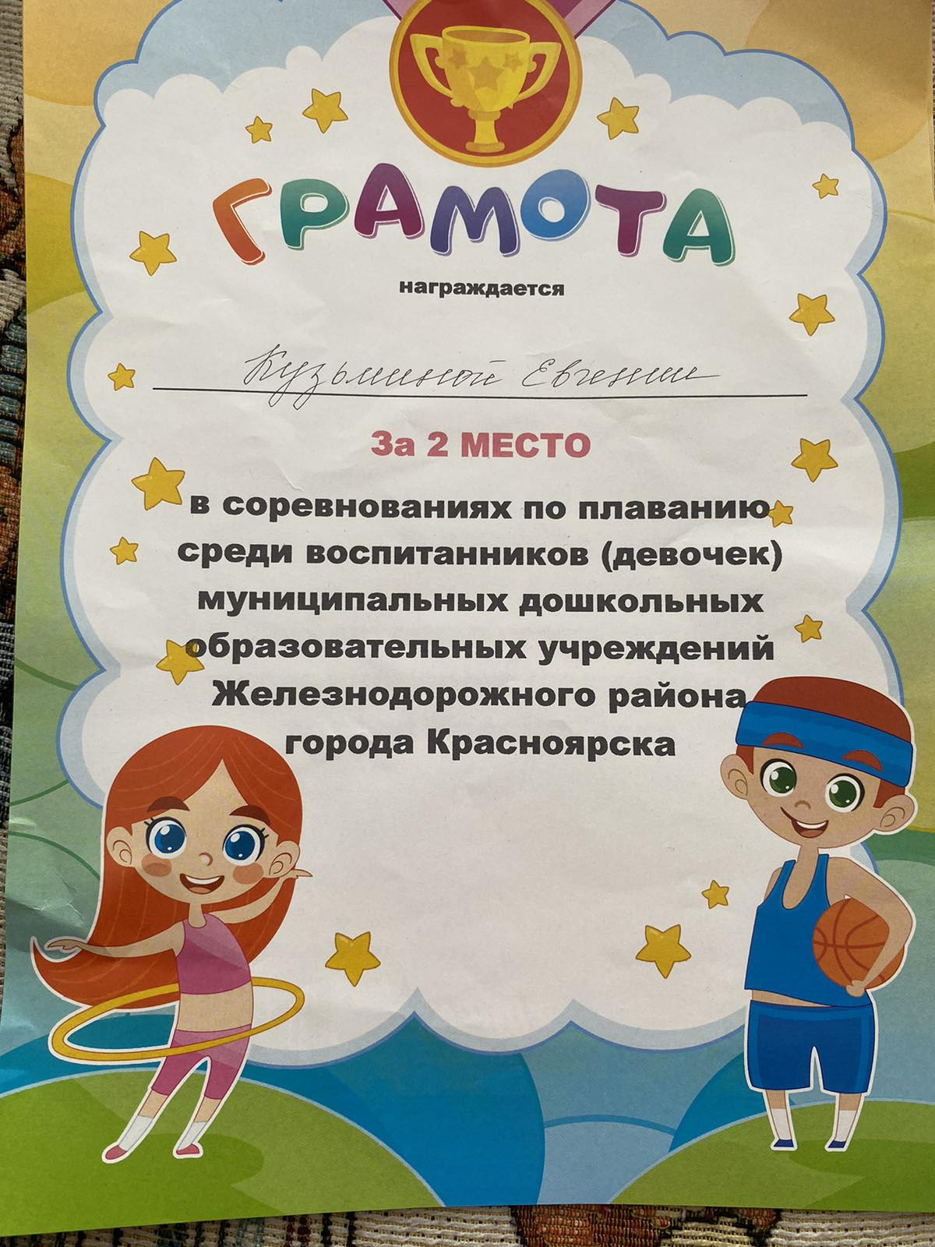
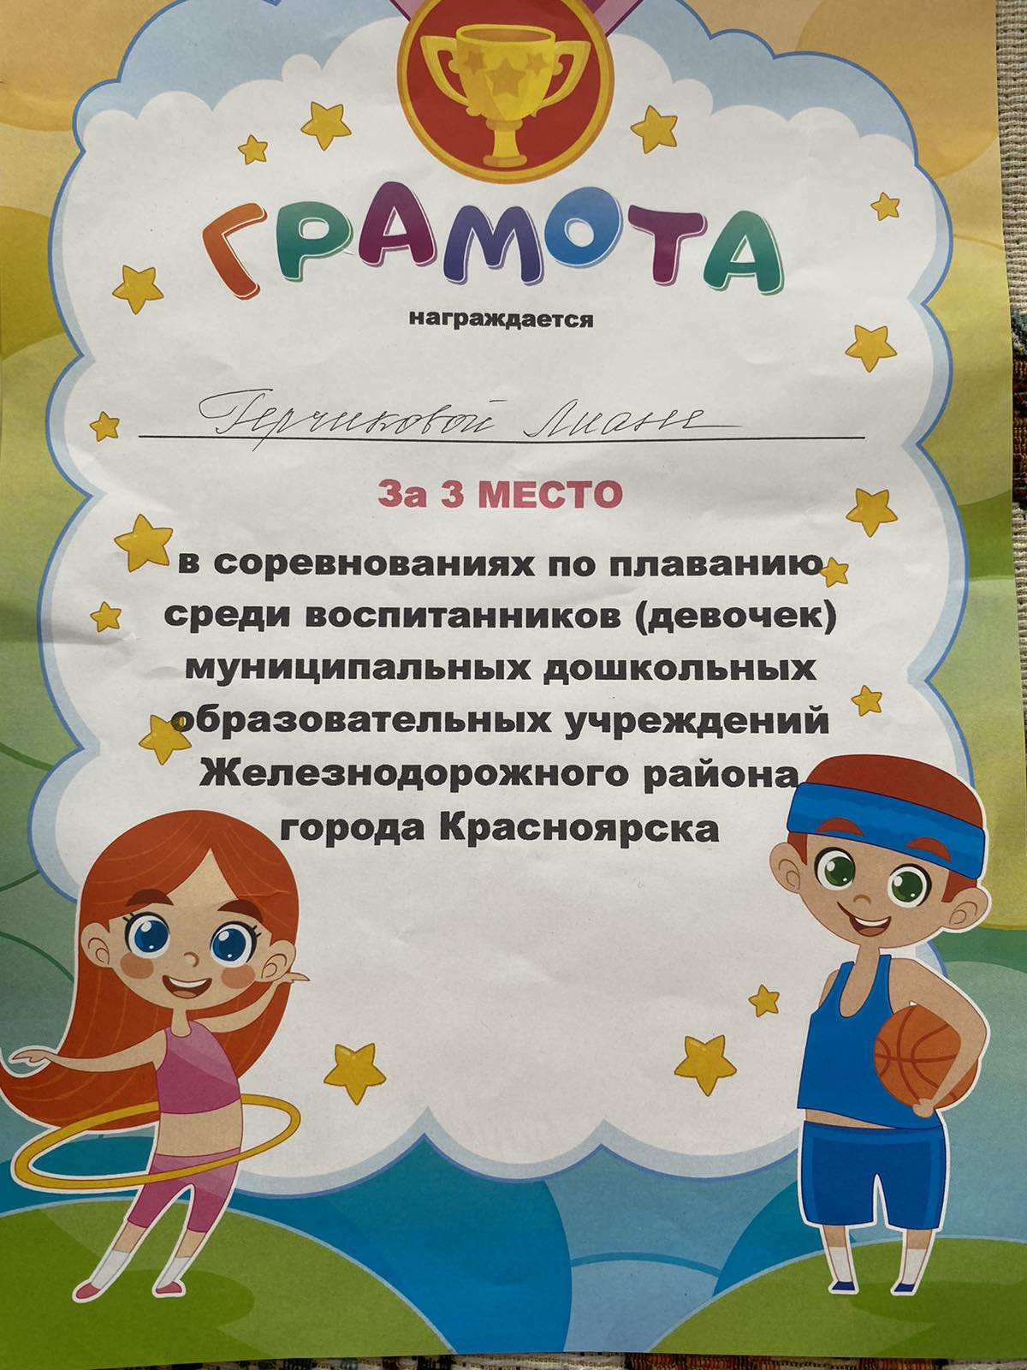
И вот результат:
2 место в командном заплыве.
В личном первенстве : Кузьмина Женя заняла 2 место. Герчикова Лиана 3 место.

Slide 9
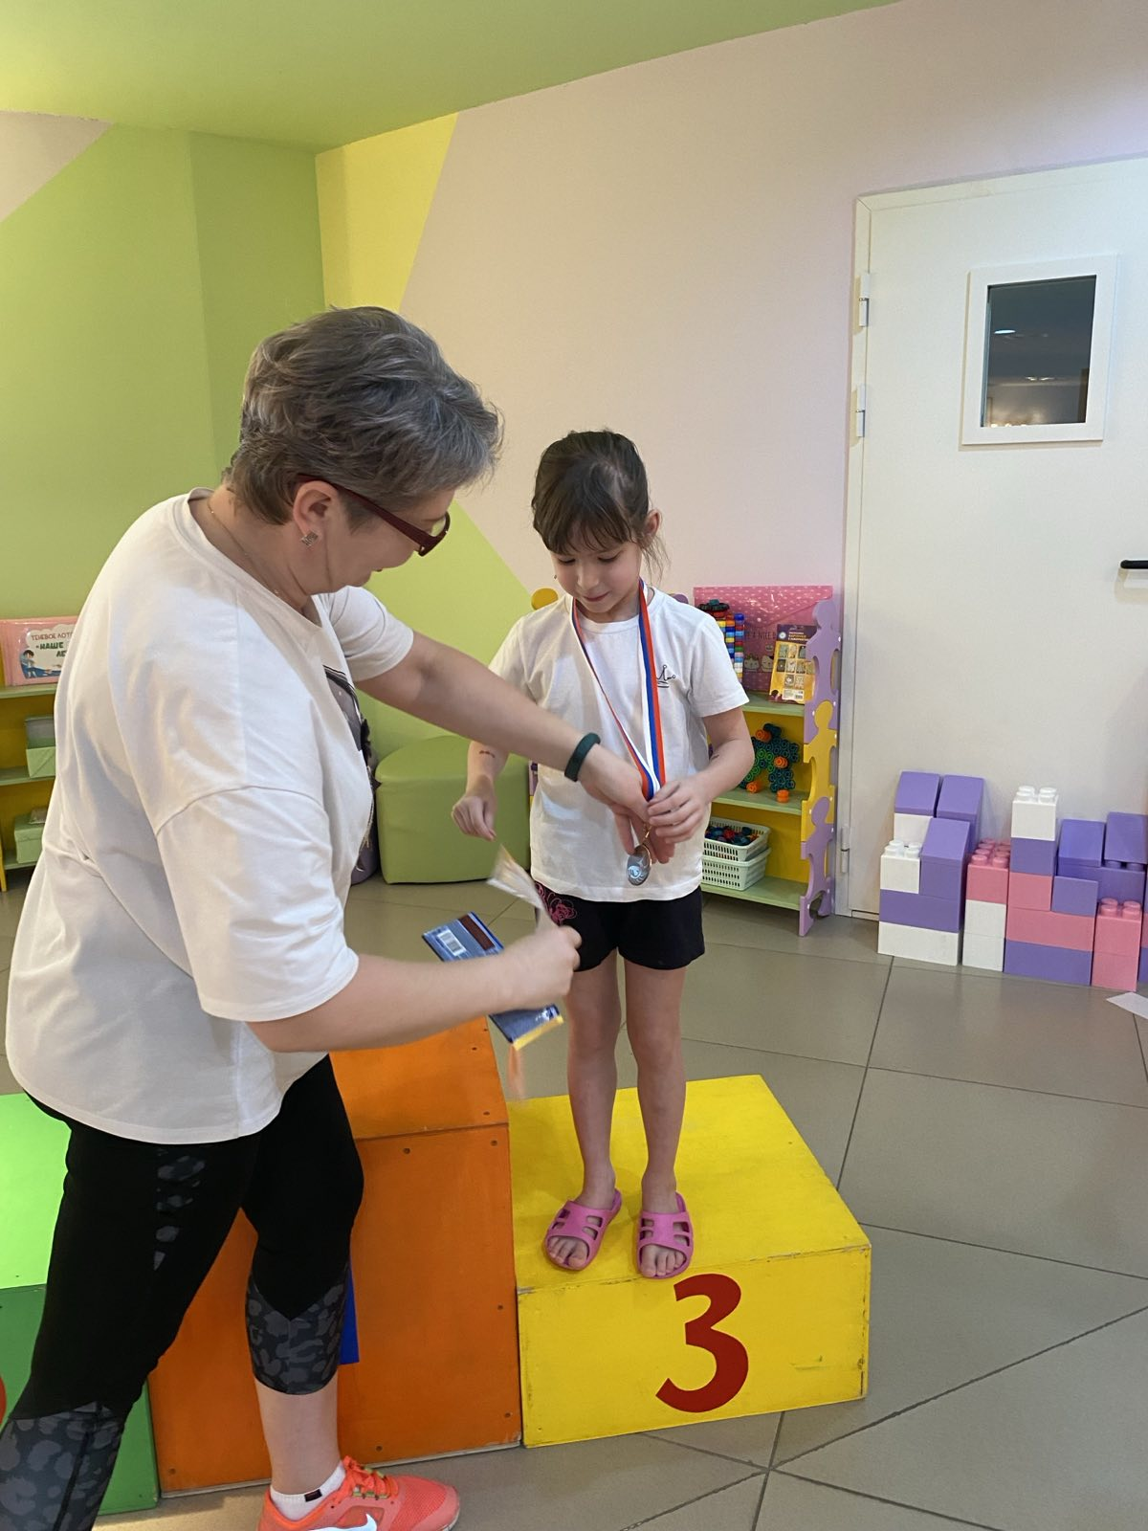
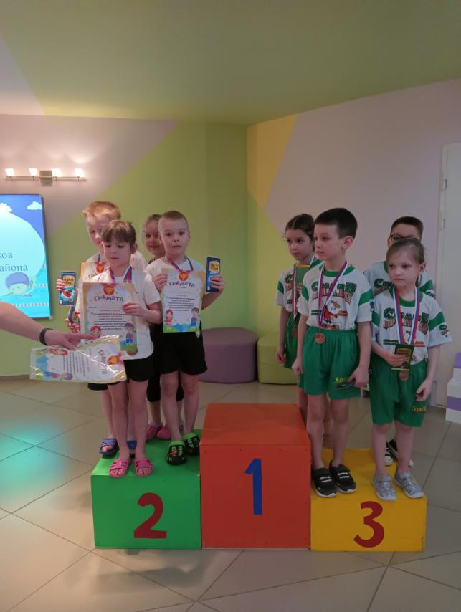
Церемония награждения.

Slide 10
